Slide 1
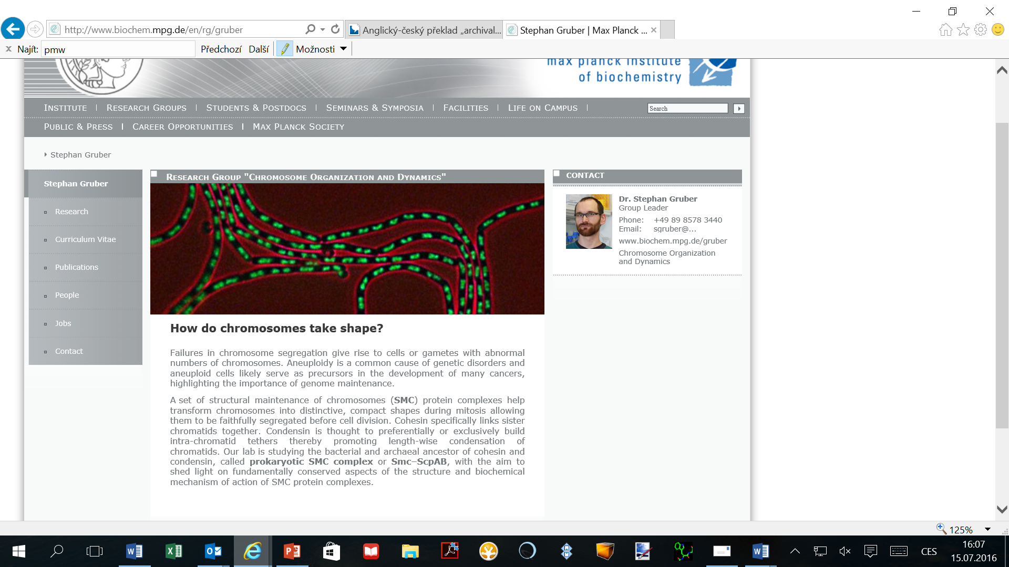

Slide 3
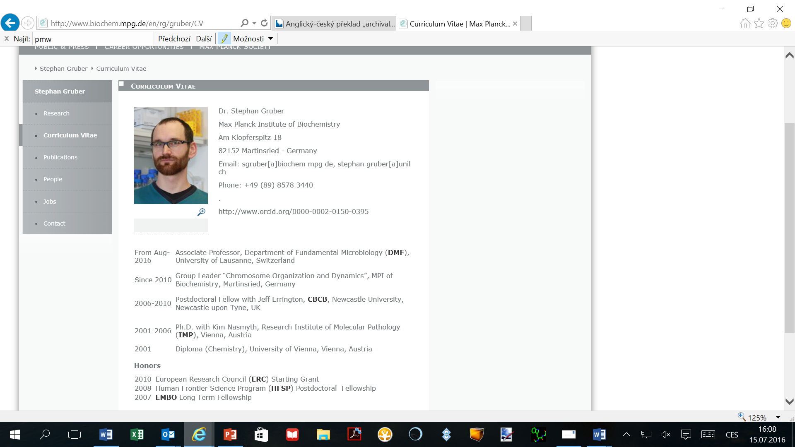

Slide 4
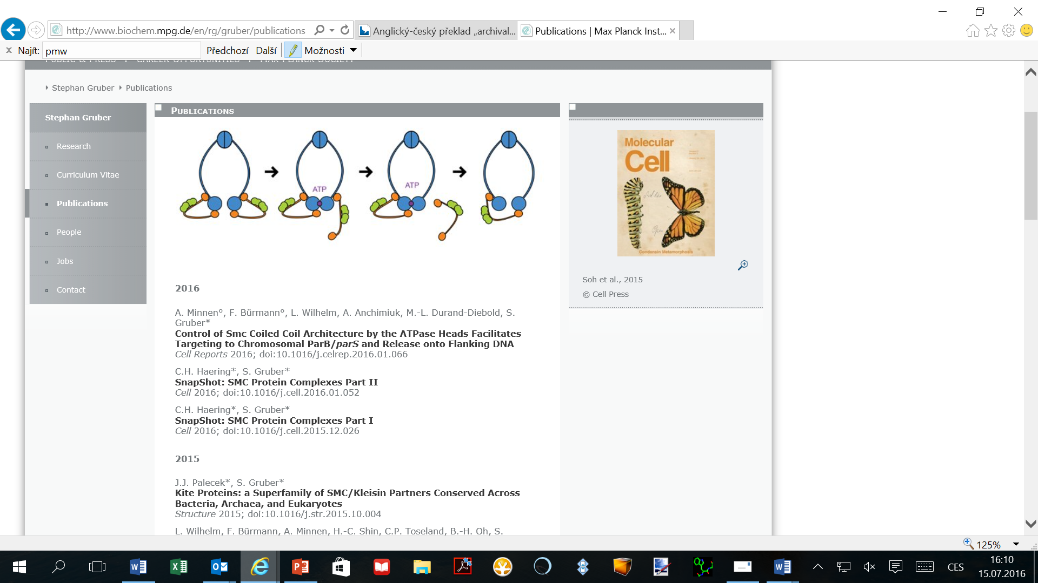

Slide 5
+ alumni

Slide 6
Contact details
Odkaz na: NCBR http://www.ncbr.muni.cz/
, MU (PřF)

